Slide 1
Java for Automation

Slide 2
Исключения
Исключение - это ненормальная ситуация , возникающая во время выполнения последовательности кода. Иными словами, исключение - это ошибка, возникающая во время выполнения.

Slide 3
Исключения
Когда возникает исключительная ситуация, в вызвавшем ошибку методе генерируется объект, который представляет исключение. Этот метод может обработать исключение самостоятельно или же пропустить его. Так или иначе , в определенный момент исключение перехватывается и обрабатывается.

Slide 4
Исключения
Управление обработкой исключений в Java осуществляется с помощью пяти ключевых слов: try, catch, throw, throws и finally.

Slide 5
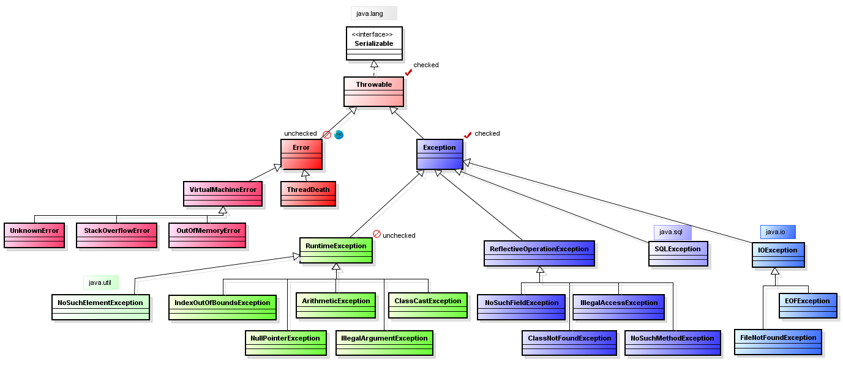
Исключения – Типы исключений

Slide 6
Исключения – необрабатываемые исключения
Любое исключение, не перехваченное прикладной программой , в конечном итоге будет перехвачено и обработано этим стандартным обработчиком.

Slide 7
Исключения – использование блоков операторов try и catch
try{
//блок кода, в котором отслеживаются ошибки
}
catch(тип_исключения exObj){
//блок кода, в котором обрабатывается исключение указанное в скобках
}

Slide 8
Исключения – использование блоков операторов try и catch
Обработка исключений с помощью операторов try и catch дает нам два преимущества:
Предотвращает автоматическое прерывание выполнения программы
Появляется возможность исправить ошибку

Slide 9
Исключения – использование блоков операторов try и catch
Иногда в одном фрагменте кода может возникнуть не одно исключение. Чтобы справиться с такой ситуацией, можно указать два или больше оператора саtch, каждый из которых предназначается для перехвата отдельного типа исключения. Когда генерируется исключение, каждый оператор catch проверяется по порядку и выполняется тот из них, который совпадает по типу с возникшим исключением.

Slide 10
Исключения – использование оператора throw
Исключения можно генерировать и непосредственно в прикладной программе, используя оператор throw.
throw exception_object;

Slide 11
Исключения – использование оператора throws
Если метод способен вызвать исключение, которое он сам не обрабатывает,то он должен задать свое поведение таким образом, чтобы вызывающий его код мог обезопасить себя от такого исключения. С этой целью в объявление метода вводится оператор throws , где перечисляются типы исключений, которые метод.
может генерировать.throw exception_object;

Slide 12
Исключения – использование оператора finally
Оператор finally образует блок кода, который будет выполнен по завершенииблока операторов try / catch , но перед следующим за ним кодом. Блок оператора finally выполняется независимо от того, сгенерировано ли исключение или нет. Если исключение сгенерировано, блок оператора finally выполняется, даже при условии, что ни один из операторов catch не совпадает с этим исключением.

Slide 13
Исключения – Создание собственных подклассов исключений
Для того чтобы создать класс собственного исключения, достаточно определить его как производный от класса Exception , который, в свою очередь, является производным от класса Throwable . В подклассах собственных исключений совсемне обязательно реализовать что-нибудь. Их присутствия в системе типов уже достаточно, чтобы пользоваться ими как исключениями.

